Slide 1





)
)
)
BÀI 4: KHẢO SÁT HÀM SỐ VÀ VẼ ĐỒ THỊ MỘT SỐ HÀM SỐ CƠ BẢN (TIẾT 1)
)
)
)
)
)
)
)
)
)
)
)
)
)
)
)

Slide 2


NỘI DUNG TIẾT HỌC
I.
SƠ ĐỒ KHẢO SÁT HÀM SỐ
SƠ ĐỒ KHẢO SÁT HÀM SỐ

Slide 3








HOẠT ĐỘNG KHỞI ĐỘNG

Slide 4

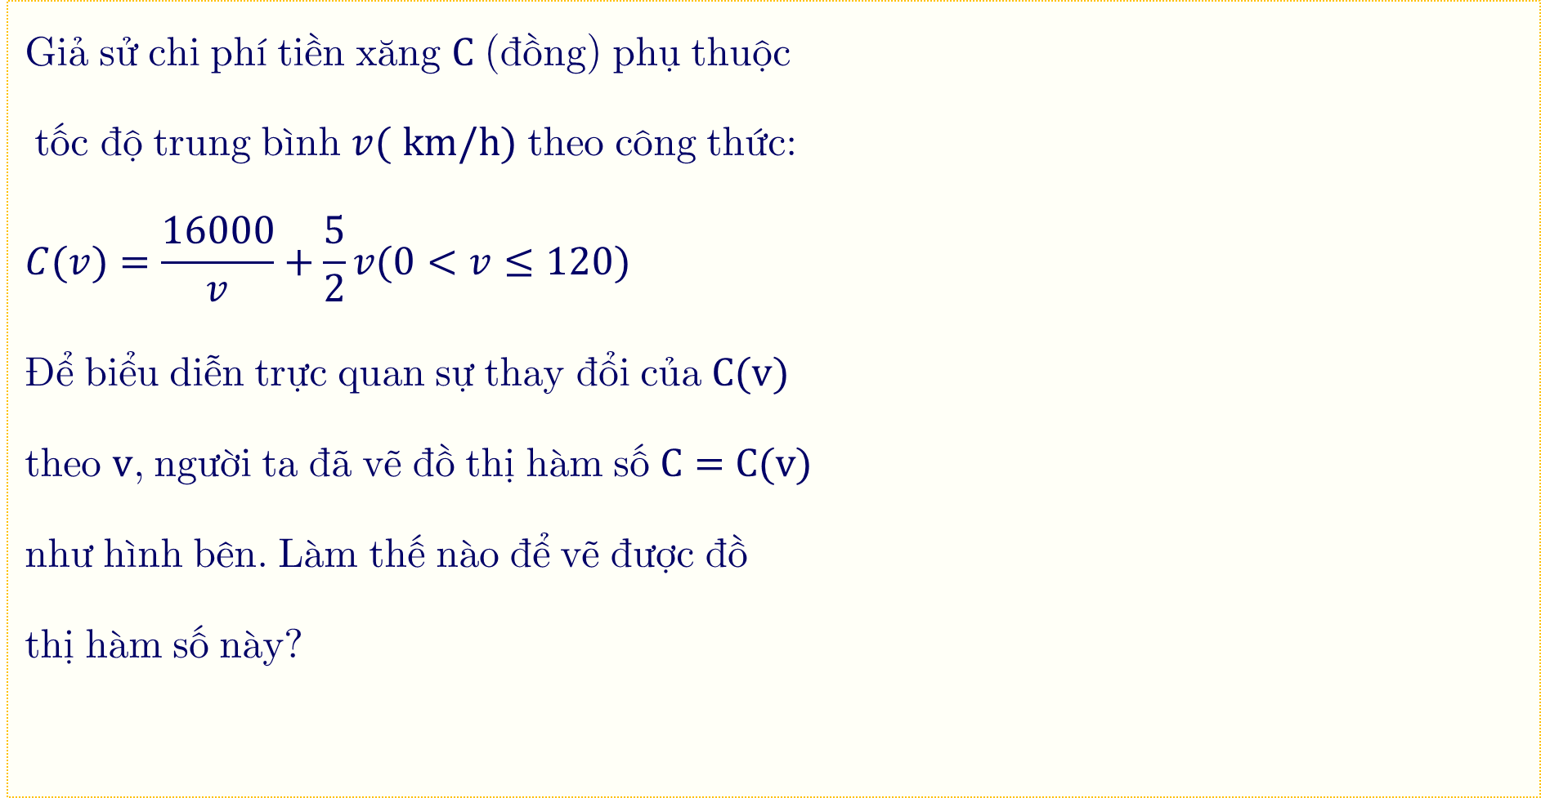
Giả sử chi phí tiền xăng $C$ (đồng) phụ thuộc
tốc độ trung bình $v( km/h)$ theo công thức:
$$C(v)=\frac{16000}{v}+\frac{5}{2}v(0<v≤120)$$
Để biểu diễn trực quan sự thay đổi của $C(v)$
theo $v$, người ta đã vẽ đồ thị hàm số $C=$ $C(v)$
như hình bên. Làm thế nào để vẽ được đồ
thị hàm số này?

Slide 5
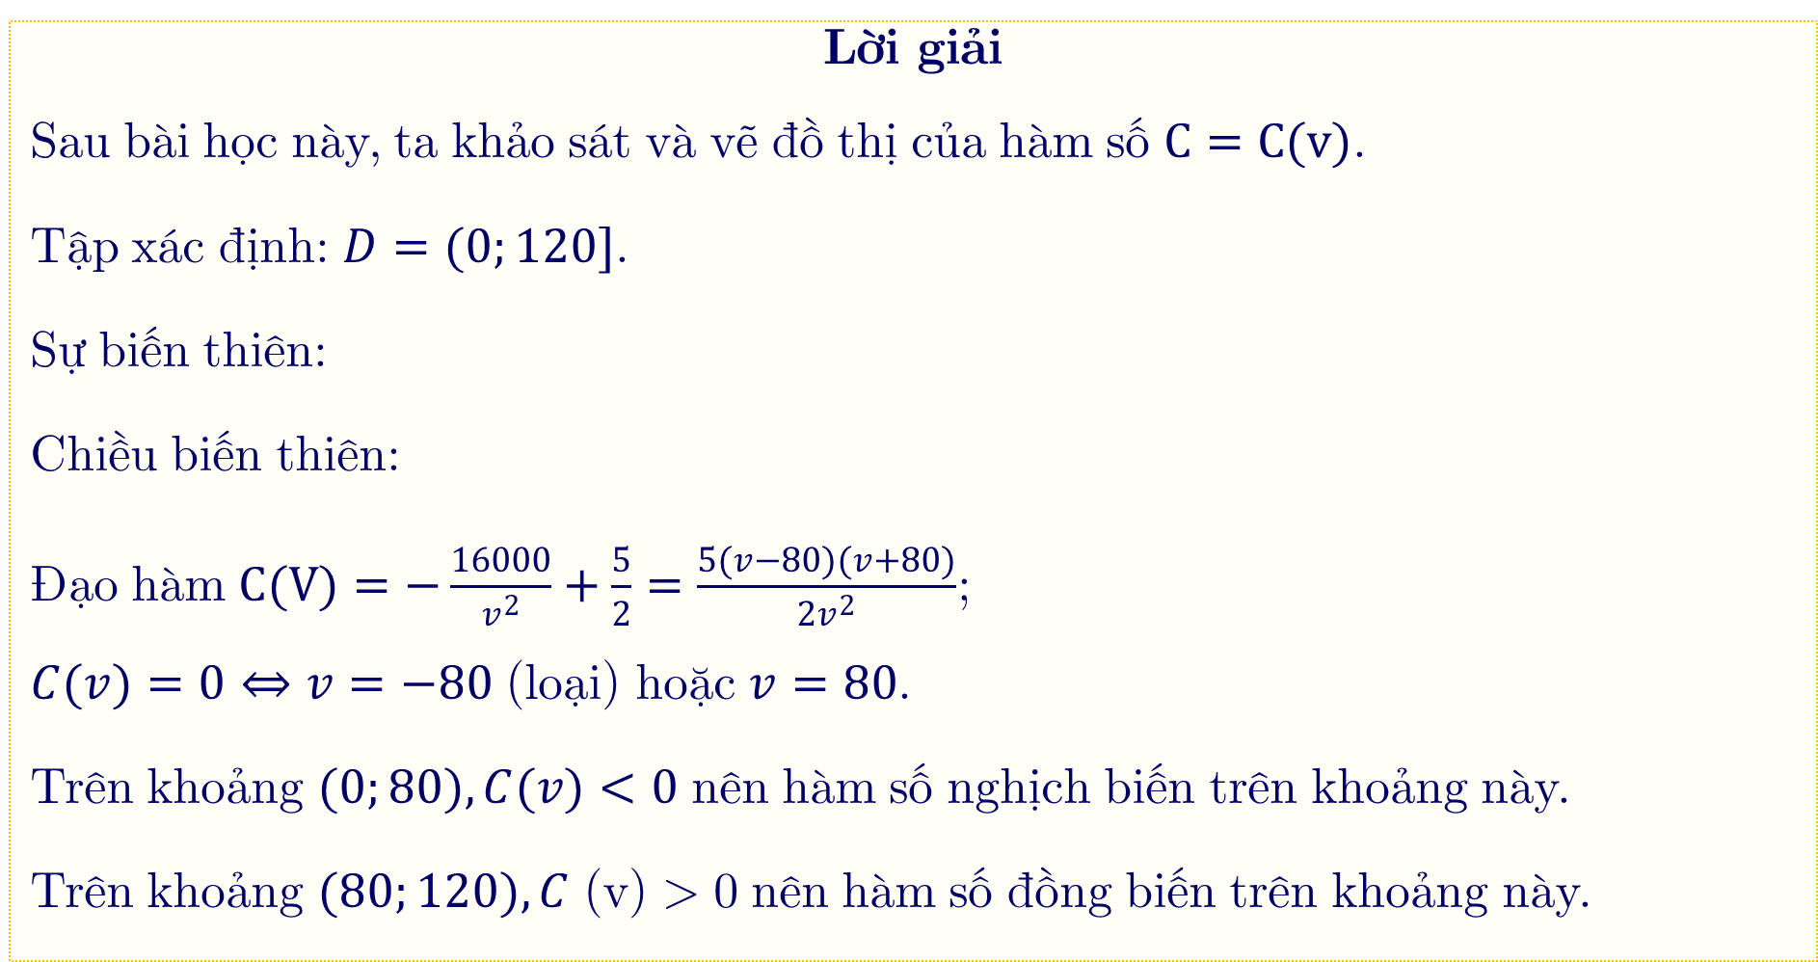
Lời giải
Sau bài học này, ta khảo sát và vẽ đồ thị của hàm số $C=C(v)$.
Tập xác định: $D=(0;120]$.
Sự biến thiên:
Chiều biến thiên:
Đạo hàm $C(V)=−\frac{16000}{v^{2}}+\frac{5}{2}=\frac{5(v−80)(v+80)}{2v^{2}}$;
$C(v)=0⇔v=−80$ (loại) hoặc $v=80$.
Trên khoảng $(0;80),C(v)<0$ nên hàm số nghịch biến trên khoảng này.
Trên khoảng $(80;120),C$ (v) > 0 nên hàm số đồng biến trên khoảng này.

Slide 6
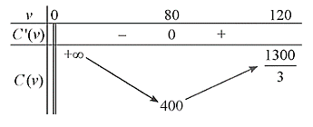
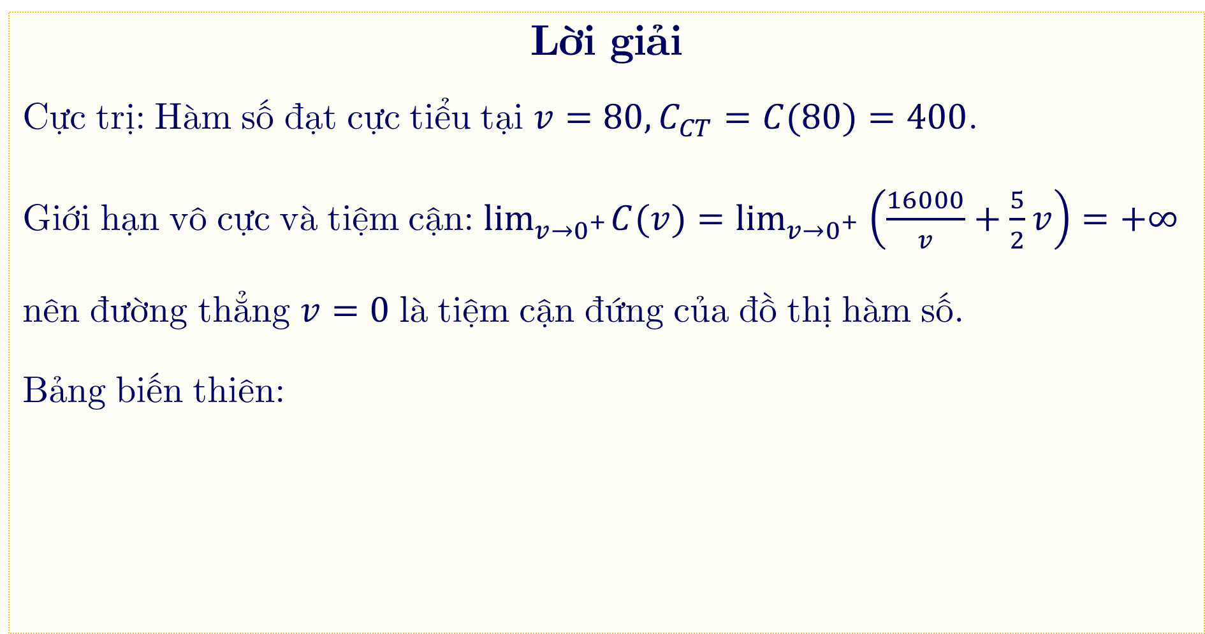
Lời giải
Cực trị: Hàm số đạt cực tiểu tại $v=80,C_{CT}=C(80)=400$.
Giới hạn vô cực và tiệm cận: $\lim_{v→0^{+}} C(v)=\lim_{v→0^{+}} \left(\frac{16000}{v}+\frac{5}{2}v\right)=+∞$
nên đường thẳng $v=0$ là tiệm cận đứng của đồ thị hàm số.
Bảng biến thiên:

Slide 7
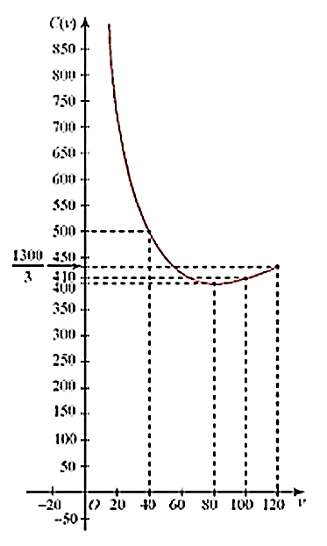

Lời giải
Đồ thị:
Đồ thị hàm số có điểm cực tiểu $(80;400)$ và đi qua các điểm $(40;500),(100;410)$, $\left(120;\frac{1300}{3}\right)$ như hình dưới đây.

Slide 8
)
)
)
)
HÌNH THÀNH KIẾN THỨC MỚI
)
)
)
)
)
)
)
)
)
)
)
)
)
)

Slide 9





HOẠT ĐỘNG 1
Cho hàm số $y=−x^{2}+4x−3$
a) Lập bảng biến thiên. b) Vẽ đồ thị của hàm số.
Lời giải
a) Tập xác định: $D=ℝ$
Chiều biến thiên:
$$y^{′}=−2x+4=0⇔x=2$$
Trên các khoảng $(−∞;2)$ thì $y^{′}>0$ nên hàm số đồng biến trên mỗi khoảng đó.
Trên khoảng $(2;+∞)$ thì $y^{′}<0$ nên hàm số nghịch biến trên khoảng đó.

Slide 10

HOẠT ĐỘNG 1
Lời giải
Cực trị:
Hàm số đạt cực đại tại $x=2$ và $y_{cd}=1$
Các giới hạn tại vô cực:
$$\lim_{x→−∞} y=\lim_{x→−∞} \left(−x^{2}+4x−3\right)=−∞;\lim_{x→+∞} y=\lim_{x→+∞} \left(−x^{2}+4x−3\right)=+∞$$

Slide 11
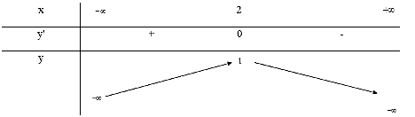

HOẠT ĐỘNG 1
Lời giải
Bảng biến thiên:
b) Khi $x=0$ thì $y=−3$ nên $(0;−3)$ là giao điểm của đồ thị với trục $Oy$

Slide 12

HOẠT ĐỘNG 1
Lời giải
Ta có: $y=0⇔−x^{2}+4x−3=0⇔\left[\begin{matrix}x=1 \\ x=3\end{matrix}\right.$
Vậy đồ thị của hàm số giao với trục $Ox$ tại hai điểm $(1;0)$ và $(3;0)$
Điểm $(2;1)$ là điểm cực đại của đồ thị hàm số

Slide 13




Định nghĩa
①. Tìm tập xác định của hàm số
②. Xét sự biến thiên của hàm số
Tìm đạo hàm $y^{′}$, xét dấu $y^{′}$, xác định khoảng đơn điệu, cực trị (nếu có) của hàm số.
Tìm giới hạn tại vô cực, giới hạn vô cực của hàm số và các đường tiệm cận của đồ thị hàm số (nếu có).
Lập bảng biến thiên của hàm số.

Slide 14
Định nghĩa
③. Vẽ đồ thị của hàm số
Xác định các điểm cực trị (nếu có), giao điểm của đồ thị với các trục tọa độ (nếu có và dễ tìm), ...
Vẽ các đường tiệm cận của đồ thị hàm số (nếu có).
Vẽ đồ thị hàm số.

Slide 15




CHÚ Ý!
Chỉ ra tâm đối xứng và trục đối xứng của đồ thị hàm số (nếu có).

Slide 16

HƯỚNG DẪN VỀ NHÀ
01
Ôn lại các kiến thức đã học trong bài
02
Hoàn thành các bài tập trong mục 4.1
Chuẩn bị bài cho tiết học tiếp theo
03

Slide 17
)
)
)
)
)
)
)
Thank You
)
Thank You
)
)
)
Tài liệu được chia sẻ bởi Website VnTeach.Com
https://www.vnteach.com
)
)
)
)
)
)
)

